Slide 1
Oskar Schindler

Slide 2
Oskar Schindler był synem Hansa Schindlera oraz Franziski Luser. Oskar urodził się 28 kwietnia 1908 roku w Zwittau w Austro-Węgrzech, obecnie Svitavy w Czechach w zamożnej rodzinie kupieckiej. Zawarł małżeństwo z Emilie Schindler.
z

Slide 3
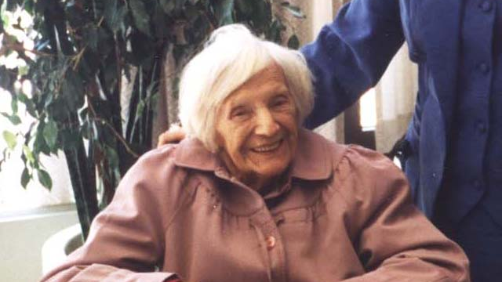
Emilie Schindler
Urodziła się 22 października 1907 w Alt Moletein, zmarła 5 października 2001 w Berlinie, (powodem zgonu był udar mózgu, miała 93 lata). W 1928 roku wyszła za mąż za Oskara Schindlera. Pomagała mu w uratowaniu 1200 krakowskich Żydów przed zagładą.

Slide 4
Życiorys Oskara
Schindler został przedstawicielem handlowym jednego z zakładów przemysłowych w Brnie. W 1935 przystąpił do Partii Sudecko niemieckiej, nieco później został członkiem Abwehry-wywiadu i kontrwywiadu niemieckich sił zbrojnych. Za tę działalność został aresztowany przez władze czechosłowackie w 1938, zwolniono go z więzienia po aneksji Kraju Sudetów przez III Rzeszę, wstąpił wówczas do NSDAP (Narodowosocjalistyczna Niemiecka Partia Robotników).

Slide 5
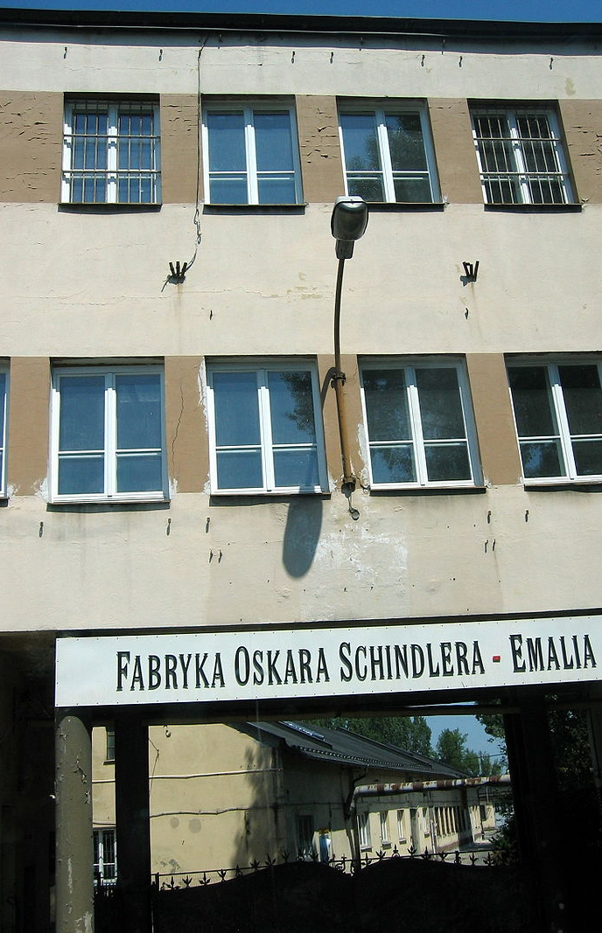
Schindler przejął za niewielkie pieniądze Pierwszą Małopolską Fabrykę Naczyń Emaliowanych i Wyrobów Blaszanych „Rekord” w Krakowie w Podgórzu, którą przemianował na Deutsche Emaillewarenfabrik. Do pracy pozyskał około 1300 żydowskich robotników, którzy wykonywali tam niewolniczą pracę. Początkowo ochrona robotników była prawdopodobnie motywowana chęcią pomnożenia zysków, ale potem Schindler zapoczątkował aktywną opiekę nad pracownikami, utrzymując np. że wykwalifikowani robotnicy są niezbędni dla pracy fabryki, zaś próba zaszkodzenia im spowoduje wniesienie przez niego żądania o odszkodowanie od niemieckiego rządu.

Slide 6
Niemieccy żołnierze przetransportowali Żydów do obozu pracy przymusowej w Płaszowie, zabijając wielu tych, którzy usiłowali się ukryć. Wykorzystując swoje umiejętności negocjacyjne i dając łapówki, Schindler postanowił ocalić swoich pracowników, których zwano Schindlerjuden (Żydzi Schindlera). Z komendantem obozu Amonem Göthem zawarł umowę o przeniesieniu 900 Żydów do przylegającego do fabryki podobozu, gdzie byliby mniej narażeni na szykany i rabunek ze strony strażników obozu głównego. Gdy pod koniec wojny Armia Czerwona zbliżała się do Krakowa, niemieckie obozy zostały zlikwidowane, a ich więźniowie w większości zgładzeni. Schindlerowi udało się w październiku 1944 roku przenieść 1200 „pracowników” do fabryki w Brünnlit, a gdy transport został po drodze skierowany do obozu w Auschwitz-Birkenau, zdołał ich stamtąd wydostać. Brünnlit zostało wyzwolone w maju 1945 roku.

Slide 7
Pod koniec wojny Schindler wyemigrował do Argentyny, gdzie jednak zbankrutował i skąd w 1958 zdecydował się wrócić do Niemiec, prowadząc kolejno szereg nieudanych interesów. W tym okresie jeździł też do Izraela, gdzie spotykał się ze swoimi dawnymi podopiecznymi.

Slide 8
Sprawiedliwy wśród Narodów Świata
W roku 1962 Oskar Schindler zasadził drzewo w Gaju Sprawiedliwych, a w 1993 Instytut Jad Waszem uhonorował go tytułem „Sprawiedliwy wśród Narodów Świata ( najwyższe izraelskie odznaczenie cywilne nadawane nie-Żydom, przyznawane przez Instytut Pamięci Męczenników i Bohaterów Holokaustu Jad Waszem w Jerozolimie).

Slide 9
Order Zasługi Republiki Federalnej Niemiec
Potocznie zwany Związkowy Krzyż Zasługi (Bundesverdienstkreuz) – niemieckie odznaczenie państwowe za zasługi cywilne, jedyny order Republiki Federalnej Niemiec nadawany przez władze federalne.

Slide 10
Zmarł 9 października 1974 w Hildesheim, wskutek niewydolności wątroby. Zgodnie ze swoim życzeniem został pochowany na katolickim cmentarzu na górze Syjon w Jerozolimie. Przed pochówkiem trumnę z ciałem poniesiono ulicami Jerozolimy. Jego grób jest od wielu lat miejscem pielgrzymek uratowanych przez niego Żydów i ich rodzin.
z

Slide 11
Dziękuję za uwagę!
Natalia Przepiórka

